Slide 1
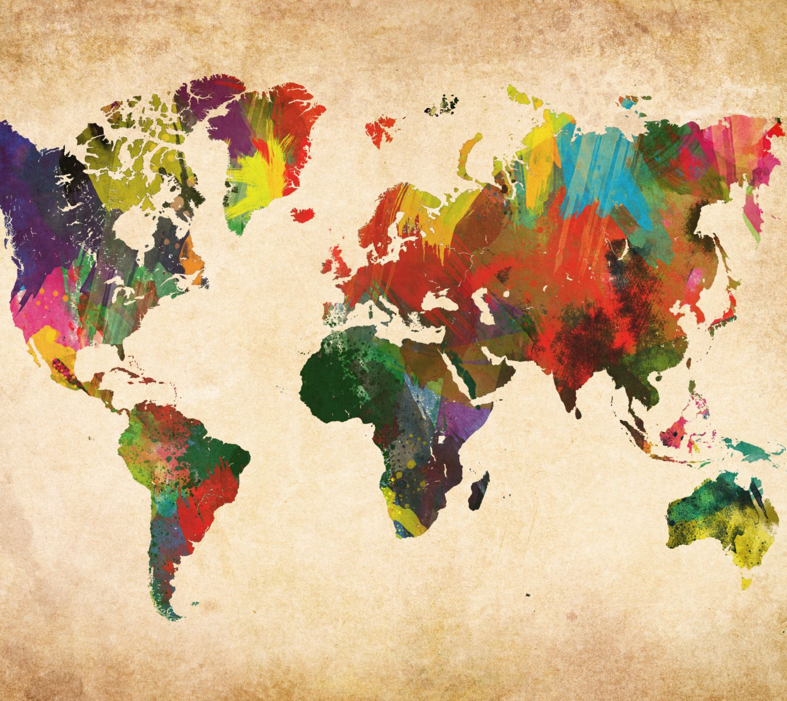
Konverzační cvičení I
Podzim 2021

Slide 2
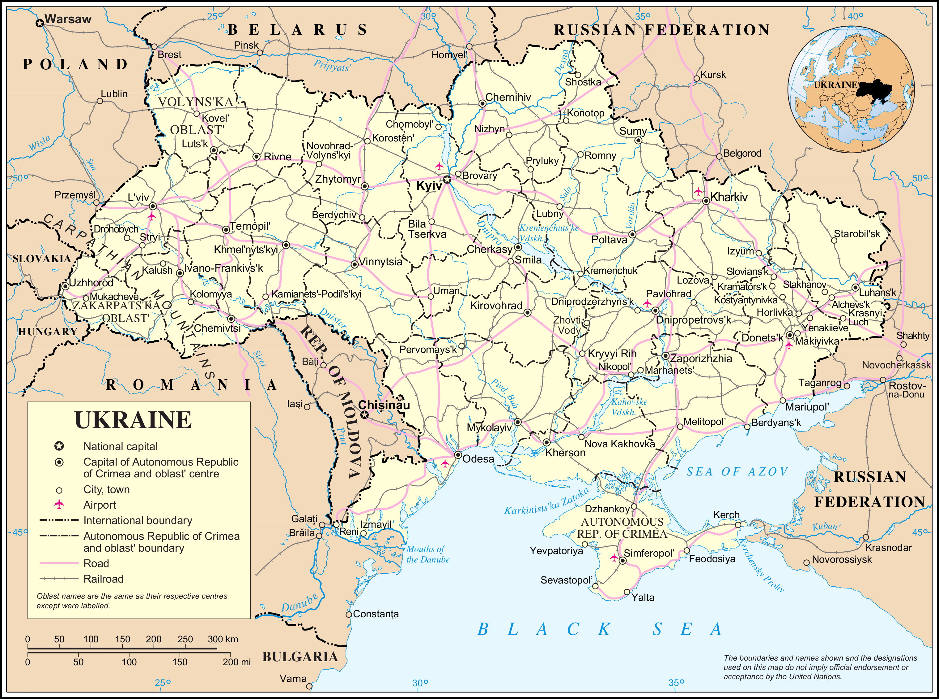
1. Seznamování, základy řečové etikety Profese
2. Orientace ve městě
3. Restaurace. Jídlo a pití
4. Moje rodina
5. Můj den / týden (+ měření času). Koníčky
6. Můj minulý víkend.
7. Tradice a svátky.

Slide 3
Abeceda
Samohlásky
А а
У у [U u]
О о
Е е
І і
И и [Y y]
Souhlásky, které po měkkých konsonantech označuji samohlásku:
Я я [йа] nebo [‘а] - [Ja] Ярослав, яблуко
Ю ю [йу] nebo [‘у] - [Ju] Юрій, ювілей
Є є [йе] nebo [‘е] - [Je] Євген, Європа
Ї ї [йі] nebo [‘і] - [Ji] їжа, їжак

Slide 4
Abeceda
Souhlásky – konsonanty
Б б [b] бабуся З з [z] знак П п [p] папір Ц ц [c] цибуля
В в [v] вовк Й й [j] йод Р р [r] рука Ч ч [č] чех
Г г [h] гриб К к [k] кіт С с [s] светр Ш ш [š] школа
Ґ ґ [g] ґазда Л л [l] літр Т т [t] театр Щ щ [šč] борщ
Д д [d] дім М м [m] мама Ф ф [f] футбол Ь ь - лялька
Ж ж [ž] жаба Н н [n] ніж Х х [ch] хліб ‘ - м’ясо, здоров’я

Slide 5
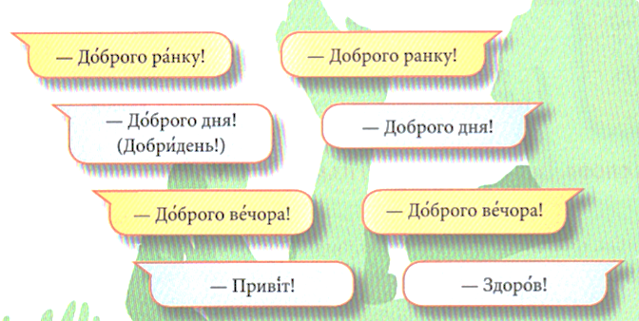
1. Seznamování, základy řečové etikety
ПРИВІТАННЯ

Slide 6
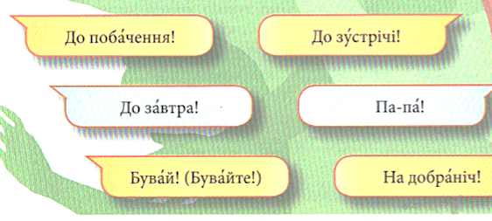
1. Seznamování, základy řečové etikety
ПРОЩАННЯ

Slide 7
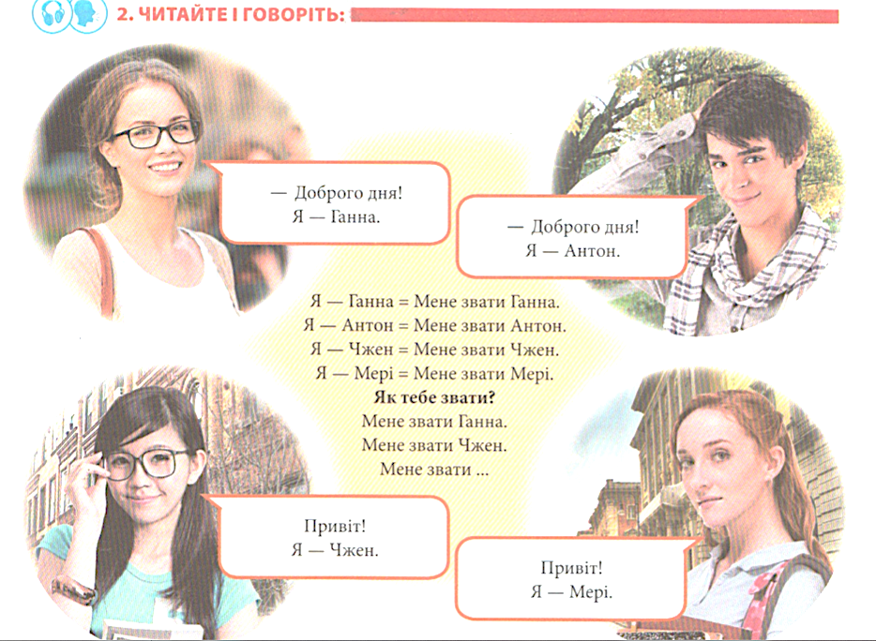

Slide 8
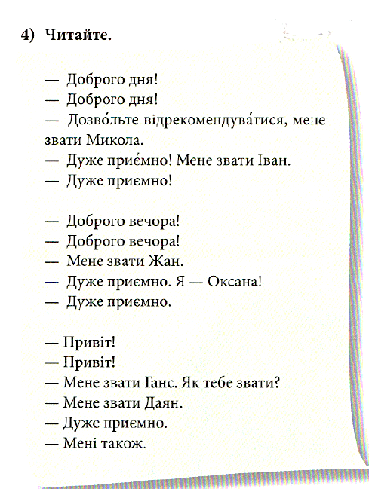
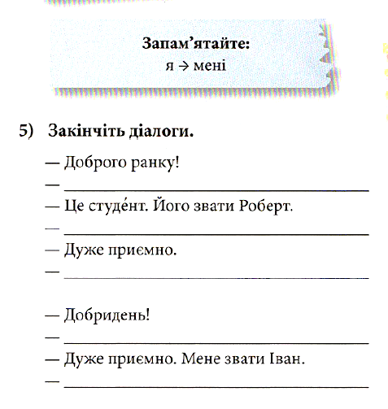

Slide 9
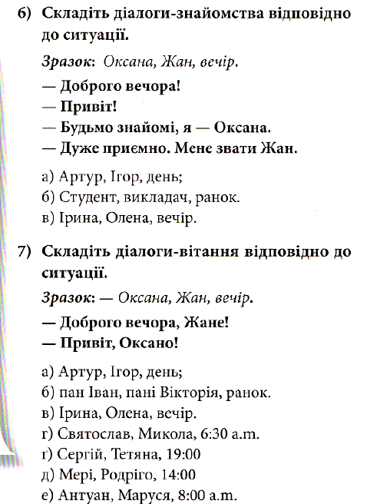
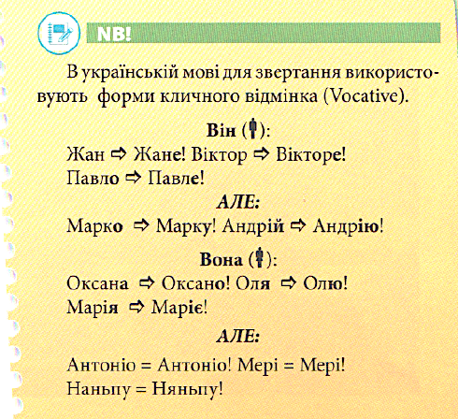

Slide 10
Вибачення. Подяка.
Omluva. Poděkování.
Вибачте. Вибач.
Пробачте. Пробач.
Вибачте, будь ласка, … Вибач, будь ласка, …
Перепрошую.
Мені дуже шкода.
На жаль.
___________________________
Дякую.
Дякую вам. Дякую тобі.
Я дуже вам вдячний/вдячна. Я дуже тобі вдячний/вдячна.
Спасибі.

Slide 11
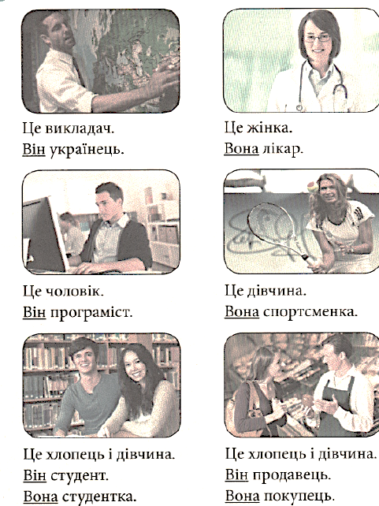
Хто це?

Slide 12
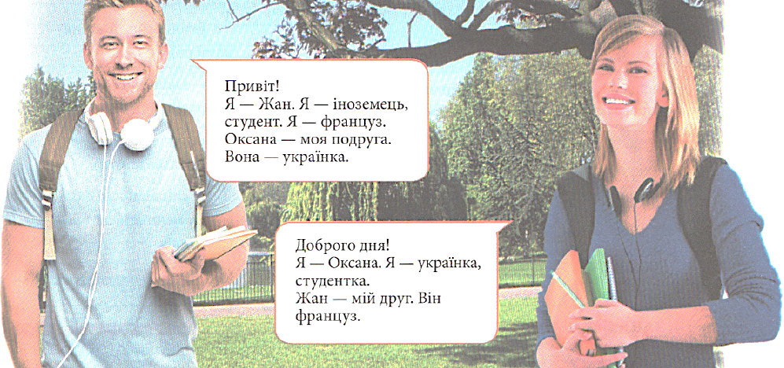

Slide 13
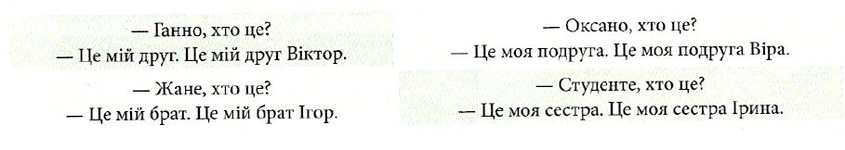
Питання
Хто ви?
Я студент. Я вчитель. Я математик. Я журналіст.
Яка ваша професія?
Чим ви займаєтесь?
Я навчаюся в університеті. Я працюю вчителем в університеті.
Я працюю журналістом в газеті, на телебаченні.
Де ви працюєте?

Slide 14
Професія
вчитель – вчителька
письменник – письменниця
студент – студентка
митець – мисткиня
актор – актриса
медсестра – медбрат
художник – художниця
лікар – лікарка
водій
перукар – перукар
повар (кухар – кухарка)
журналіст – журналістка
IT спеціаліст(ка)
продавець – продавчиня
перекладач – перекладачка
поліцейський – поліцейська
пожежник
інженер(ка)
чиновник – чиновниця
музикант(ка)
співак – співачка
спортсмен(ка)
учений – учена
робочий – робоча
механік
листоноша
директор(ка)
програміст(ка)
бізнесмен – гов. бізнесменка
менеджер(ка)
бухгалтер(ка)
ветеринар
офіціант – офіціантка
військовий – військова
лінгвіст – лінгвістка (мовознавець)
прибиральник – прибиральниця
політик

Slide 15
українець
MUŽ (чоловік)
Angličan - англієць
Američan - американець
Čech - чех
Francouz - француз
Ital - італієць
Němec - німець
Polák - поляк
Rus - росіянин
Slovák - словак
Španěl - іспанець
Bulhar - болгарин
КРАЇНИ І НАЦІОНАЛЬНОСТІ українка
ŽENA (жінка)
Angličanka - англійка
Američanka - американка
Češka - чешка
Francouzka - француженка
Italka - італійка
Němka - німкеня
Polka - полячка
Ruska - росіянка
Slovenka - словачка
Španělka - іспанка
Bulharka - болгарка
Україна
ZEMĚ (країна)
Anglie - Англія
USA - США
Česko - Чехія
Francie - Франція
Itálie - Італія
Německo - Німеччина
Polsko - Польща
Rusko - Росія
Slovensko - Словаччина
Španělsko - Іспанія
Bulharsko - Болгарія

Slide 16
Вправи
Řekněte ukrajinsky:
1. Eva není Ruska. Je Češka. …………………………………………………………………………………………………
2. Marina není Němka. Je Bulharka. ……………………………………………………………………………………
3. Petr není Čech. Je Slovák. …………………………………………………………………………………………………
4. Pedro není Francouz. Je Španěl. ………………………………………………………………………………………
5. Robert není Rus. Je Američan. …………………………………………………………………………………………
6. Сristofer není Angličan. Je Francouz. …………………………………………………………………………………
7. Katarzyna není Slovenka. Je Polka. ……………………………………………………………………………………
8. Mario není Španěl. Je Ital. ………………………………………………………………………………………………

Slide 17
Зверніть увагу:
Чехія - Звідки ви? Я з Чехії.
Англія - з Англії, Польща - з Польщі, США - з США, Словачинна – зі Словачинни, Америка - з Америки
Řekněte ukrajinsky:
Eva není Ruska. Je Češka.
2. Marina není Němka. Je Bulharka.
3. Petr není Čech. Je Slovák.
4. Pedro není Francouz. Je Španěl.
5. Robert není Rus. Je Američan.
6. Сristofer není Angličan. Je Francouz.
7. Katarzyna není Slovenka. Je Polka.
8. Mario není Španěl. Je Ital.
Б) Запитуйте один у одного. Відповідайте. Керуйтеся пропозиціями з частини А.
приклад:
Ева з Чехії?
Так, вона з Чехії. Вона чешка.
Ева з Росії?
Ні, вона не з Росії, вона з Чехії. Вона не росіянка, вона чешка.

Slide 18
Запам’ятайте!
Я навчаюся (де?). Я працюю (де?).
Я вивчаю (що?) Я викладаю (що?)
- Добрий день! Мене звати Іван. Я студент. Я навчаюся в університеті імені Івана Франка.
- Добрий день! Я Роберто. Я лектор іспанської мови. Я працюю в університеті імені Івана Франка.
Доброго дня! Мене звуть Луціє. Я навчаюсь в університеті Масарика, а також працюю лектором чеської мови. Я вивчаю англійську мову та викладаю чеську мову.
Доброго дня! Мене звуть Анна. Я навчаюсь в університеті імені Тараса Шевченка. Я вивчаю економіку. Я працюю в ресторані. Я офіціантка.

Slide 19
Сім‘я / Родина
МАМА, МАТІР, МАТИ – máma, matka
ТАТО, БАТЬКО - táta, otec
ДОЧКА - dcera
СИН - syn
СЕСТРА - sestra
БРАТ - bratr
ДЯДЯ - strýc
ТІТКА - teta
БАБУСЯ - babička
ДІДУСЬ - dědeček
ДВОЮРІДНА СЕСТРА - sestřenice
ДВОЮРІДНИЙ БРАТ - bratranec
ЧОЛОВІК – manžel
ДРУЖИНА - manželka
ПЛЕМІННИК - synovec
ПЛЕМІННИЦЯ – neteř
ТЕСТЬ і ТЕЩА
СВЕКОР і СВЕКРУХА
СВОЯК і СВОЯЧКА (ШВАГЕР)
БАТЬКИ / РОДИЧ і РОДИЧКА - РОДИЧІ

Slide 20
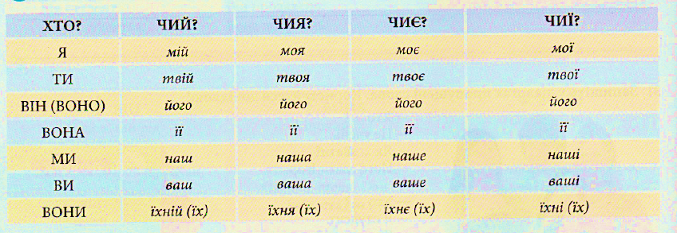
Присвійні займенники

Slide 21
Вік
Скільки тобі років? Скільки вам років?
Скільки йому / їй років?
Я - МЕНІ | МИ - НАМ
ТИ - ТОБІ | ВИ - ВАМ
ВІН - ЙОМУ | ВОНИ - ЇМ
ВОНА - ЇЙ
1 - один | 11 – одинадцять | 20 – двадцять
2 – два | 12 – дванадцять | 30 – тридцять
3 – три | 13 – тринадцять | 40 – сорок
4 – чотири | 14 - чотирнадцять | 50 – п'ятдесят
5 – п‘ять | 15 – п’ятнадцять | 60 – шістдесят
6 – шість | 16 – шістнадцять | 70 – сімдесят
7 – сім | 17 – сімнадцять | 80 – вісімдесят
8 – вісім | 18 - вісімнадцять | 90 – дев'яносто
9 – дев‘ять | 19 – дев’ятнадцять | 100 – сто
10 – десять
один РІК два, три, чотири РОКИ п‘ять, шість, одинадцять, … РОКІВ АЛЕ!!! двадцять один РІК двадцять два, три, чотири РОКИ двадцять п’ять, шість, … РОКІВ тридцять один РІК, тридцять два РОКИ

Slide 22
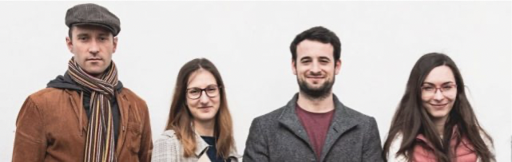
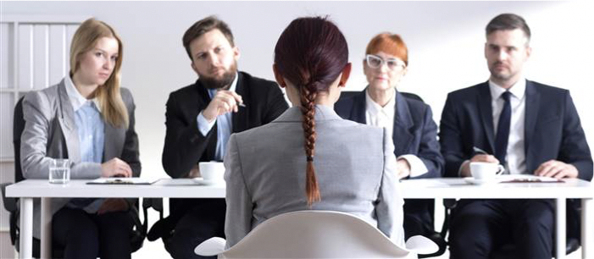
Хто який?
Дмитро Ольга Ігор Марина
У кого коротке волосся?
Хто високий?
Хто низький?
Хто носить окуляри?
Хто шатен?
Хто має руде волосся?
У кого довге волосся?
У кого є борода?
Хто із них блондин?
Хто сумний?
Хто веселий?
Ірина Олег Лілія Микола

Slide 23

Відгадайте, ким хочуть стати діти:
Аня каже: Я люблю ходити до школи, я люблю вчитися і читати. Мій улюблений предмет – географія.
Денис каже: Я люблю допомагати людям. Я завжди допомагаю батькам і бабусі з дідусем. Я допомагаю тваринам.
Марина каже: Я люблю дізнаватися нову інформацію про інші країни. У мене є збірка енциклопедій про інші країни. Я люблю фотографувати.
Сашко каже: Я люблю допомагати мамі на кухні. Мені подобається записувати нові рецепти від мами і бабусі. Найбільше я люблю допомагати пекти.
Ірина каже: Я люблю тварин, я б хотіла їм допомагати. Папуга моєї подруги захворів, мені було його дуже шкода. Я б хотіла йому допомогти.

Slide 24
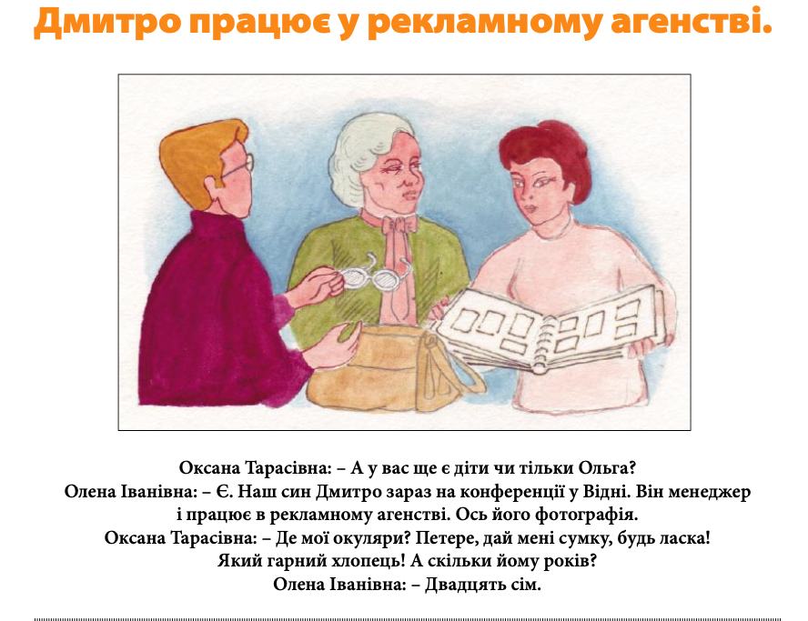

Slide 25
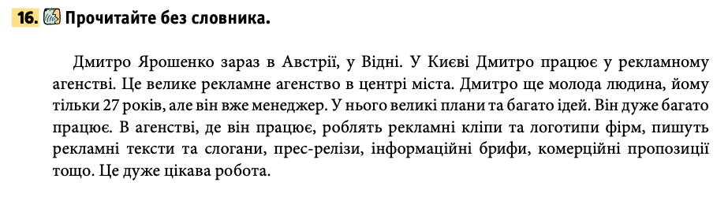
Відповідайте:
Скільки Дмитрові років?
Де він працює?
Де знаходиться його робота?
Що роблять в його фірмі?
Яка робота у Дмитра?

